Slide 1
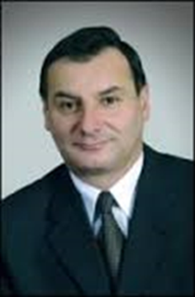
Leibnizova aritmetická kvadratura
XX. seminář o filosofických otázkách matematiky a fyziky 22. – 25. srpna 2022, Gymnázium Velké Meziříčí
RNDr. Dag Hrubý, M. M.
edukátor transmisivní industriální školy
řešitel grantu: UMMPRTLPSZT

Slide 2
54

Slide 3
Program přednášky
1. ÚT
2. ÚT
3. ÚT

Slide 4
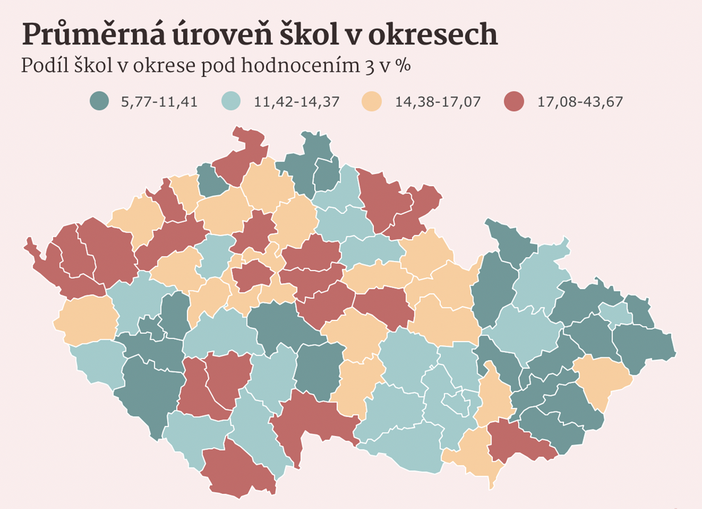
Co mne zaujalo

Slide 5
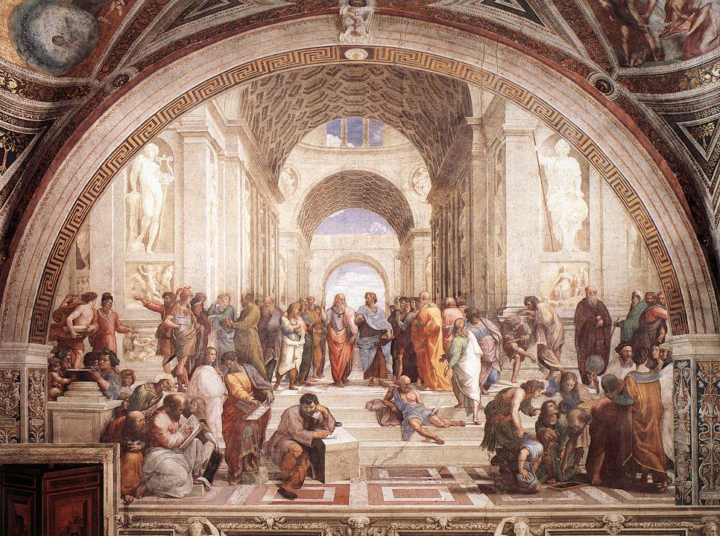
Ούδείς άγεωμέτρητος εισίτω
Číslo

Slide 6
Literatura

Slide 7
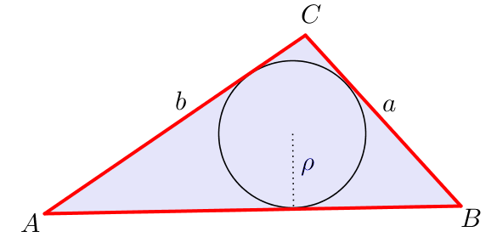
Abero
Notes:
7
7
7

Slide 8
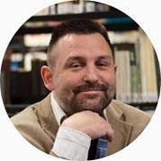
Co mne zaujalo
Sociální pedagogika | Social Education ročník 7, číslo 2, s. 144–145, listopad 2019
Z recenze (Martin Strouhal, FF UK Praha)
„… kniha Radima Šípa přináší do české pedagogiky nový ideový náboj, a doufám, že rozpoutá intelektuální diskusi jdoucí hluboko pod povrch běžně diskutovaných problémů teorie a praxe školního vzdělávání.“
doc. Mgr. Radim Šíp, Ph.D.
Centrum výzkumu FHS UTB, výzkumný pracovník PdF MU

Slide 9
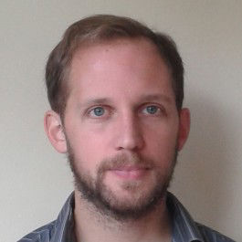
Co mne zaujalo
Dylan Wiliam
Zdálo se, že dovednosti jsou důležitější než znalosti.
Opak je pravdou. Přečíst text na s. 20-21.
Harry Fletcher - Wood

Slide 10
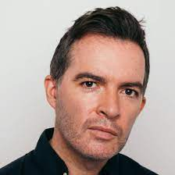
Co mne zaujalo
Budoucnost je pochopitelně nejistá, takže jaký je nejlepší způsob, jak na ni připravit žáky? Nejspíš bychom měli rychle přestat přednášet zastaralá fakta a místo toho učit žáky dovednostem, které jim pomohou prospívat v 21. století. A co jsou tyto futuristické dovednosti? Typicky se za ně považuje kritické myšlení, řešení problémů, komunikace, spolupráce a tvořivost. Báječné věci, všechny do jedné, ale snaha beze zbytku jim nahradit školní kurikulum přináší své problémy. Jsou to „dovednosti 21. století“? Nejde spíš o to, že tyto věci byly docela důležité vždycky? A pokud bylo důležité kriticky myslet pro Sokrata, řešit problémy pro Julia Césara, komunikovat pro Shakespeara, být tvořivý pro Leonarda da Vinciho a spolupracovat pro stavitele Velké čínské zdi, jak se jim vůbec podařilo dosáhnout úspěchů bez specifického kurikula pro 21. století?
HENDRICK, Carl a Robin MACPHERSON. Co funguje ve třídě?: most mezi výzkumem a praxí.
Praha: Euromedia Group, 2019.
Carl Hendrick
vedoucím výuky a výzkumu
Wellington College
Robin MacPherson
Robert Gordon's College
ordon's College

Slide 11
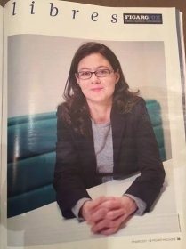
Co mne zaujalo
Fakta brání porozumění
Výuka vedená učitelem je pasivní
Jednadvacáté století vše zásadně mění
Vše se dá jednoduše vyhledat
Měli bychom vyučovat dovednosti přenositelné napříč obory
Projekty a žákovské aktivity jsou nejlepším způsobem, jak se učit
Výuka znalostí je indoktrinace
„Tato úchvatná kniha by se měla zdarma rozdávat učitelům, akademikům a všem pracovníkům ve školství napříč Spojenými státy.“ prof. E. D. Hirsch, eminentní americký vědec a emeritní profesor pedagogiky a humanitních věd na University of Virginia
CHRISTODOULOU, Daisy. Sedm mýtů o vzdělávání. Překlad Tereza VLKOVÁ.
Vydání první. Praha: EDUkační LABoratoř, 2022.

Slide 12
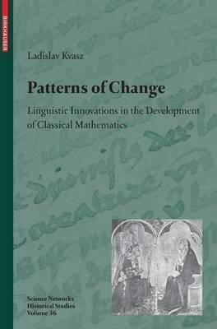
Co mne zaujalo
prof. RNDr. Ladislav Kvasz, DSc., Dr.
PedF UK
KVASZ, Ladislav. Principy genetického konštruktivizmu. Orbis Scholae, 2016, 10 (2), 15 - 45.
V článku je zaveden pojem – genetický konstruktivismus a uvedeny jeho základní principy. Pozornost je věnována
otázce matematických kompetencí. Podle profesora Kvasze je používání kompetencí ve spojení s matematikou zavádějící,
matoucí, nesmyslné, nebezpečné a chybné. Nakonec dospívá k tézi: kompetence v matematice neexistují.

Slide 13
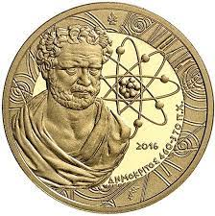
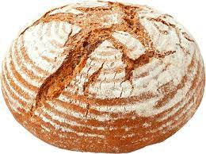
Co mne zaujalo
Demokritos (asi 460 – 370 př. n. l.)
Demokritos na myšlenku atomismu přišel údajně tak, že ležel v posteli a ve vedlejší místnosti pekla jeho sestra chléb. A on přemýšlel, jak je možné, že se vůně chleba dostala až k němu. Představoval si bochníky chleba složené z drobných částeček, které se od celku odtrhnou a pohybují se vzduchem, až doputují k němu.
Zdroj: http://fyzika.jreichl.com

Slide 14
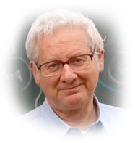
Co mne zaujalo

Slide 15
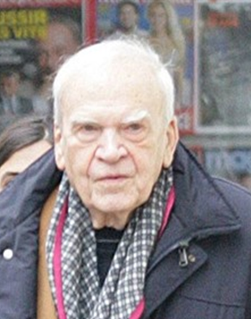
Co mne zaujalo
KUNDERA, Milan. Nevědění. Brno: Atlantis, 2021.
Návrat se řecky řekne nostos.
Algos znamená utrpení.
Nostalgie je tedy utrpení vyvolané
neukojenou touhou se vrátit.
Jsi daleko a já nevím, co s tebou je.
Má země je daleko a já nevím, co se
tam děje.
… v tomto etymologickém světle se
nostalgie jeví jako utrpení z nevědění
Nejdojemnější česká milostná věta: stýská se mi po tobě.

Slide 16
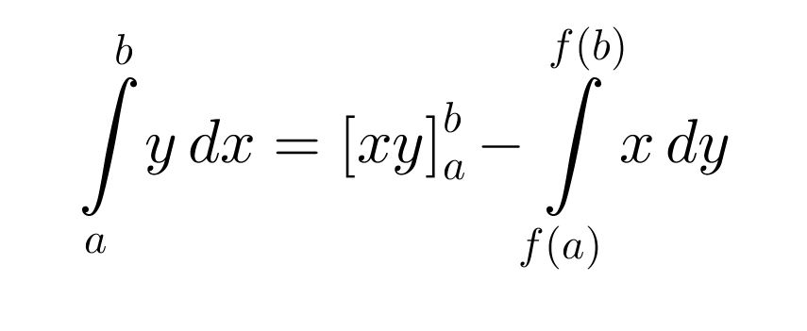
Leibnizova aritmetická kvadratura

Slide 17
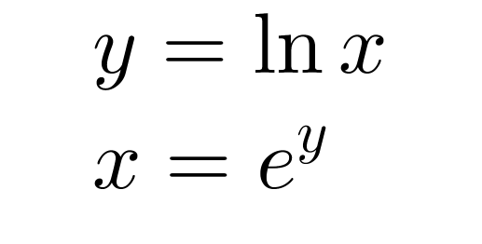
Leibnizova aritmetická kvadratura

Slide 18
Leibnizova aritmetická kvadratura
Gottfried Wilhelm Leibniz
(1646-1716)
Kdysi napsal Leibniz Petrovi I:
„I když jsem měl často možnost působit na politické a právnické půdě a významná knížata se občas držela mé rady, přesto jsem dával přednost vědě a umění, protože ony neustále zvyšují slávu boží a lidské blaho … věda a řemeslo jsou skutečnými poklady lidského rodu, protože pomocí nich umění přemáhá přírodu a civilizované národy se liší od barbarských. Od dětství jsem měl rád vědu, zabýval jsem se jí a měl jsem štěstí … učinit různé a velmi důležité objevy, vychválené v tisku významnými lidmi. Škoda, že jsem nenašel silného státníka, kterého by tyto věci zajímaly v dostatečné míře.“

Slide 19
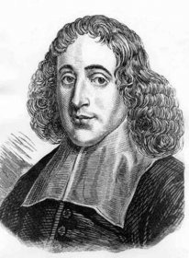
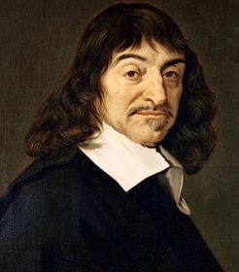
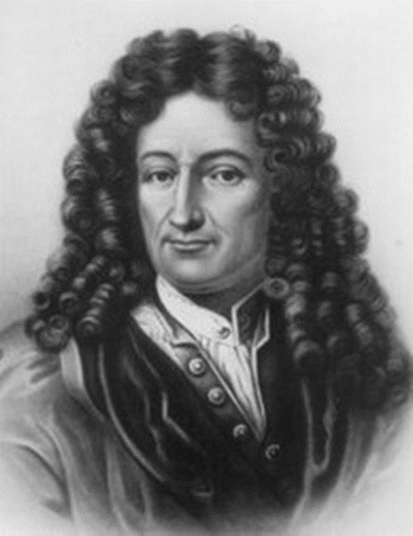
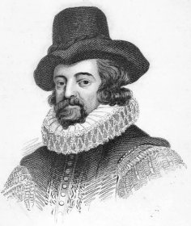
Leibnizova aritmetická kvadratura
René Descartes
1596-1650
Blaise Pascal
1623-1662
Baruch Spinoza
1632-1677
Gottfried Wilhelm Leibniz
1643-1716
Barokní filosofie - racionalismus
Knowledge is power

Slide 20
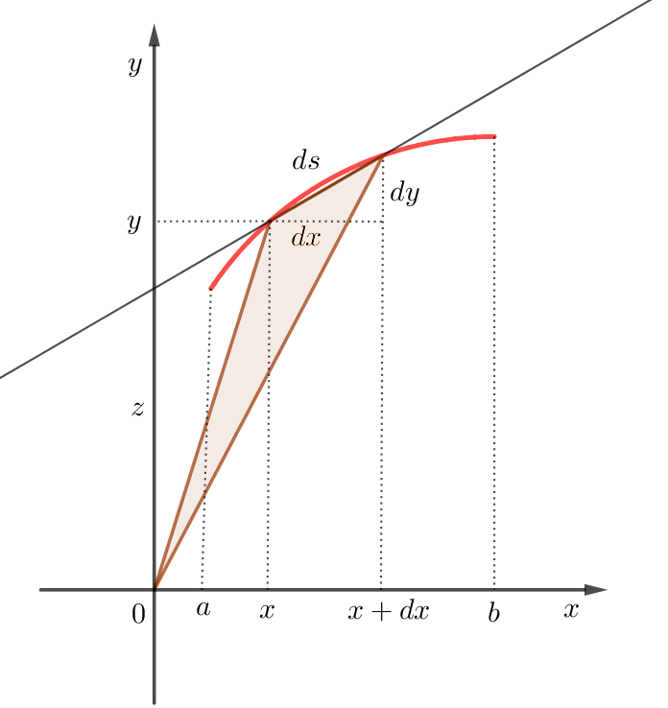
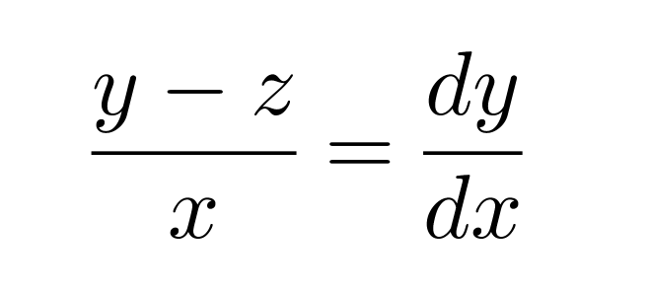
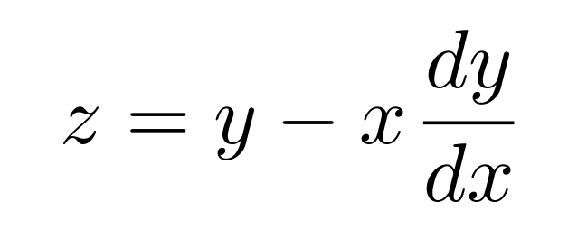
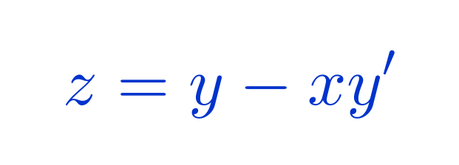
Leibnizova aritmetická kvadratura

Slide 21
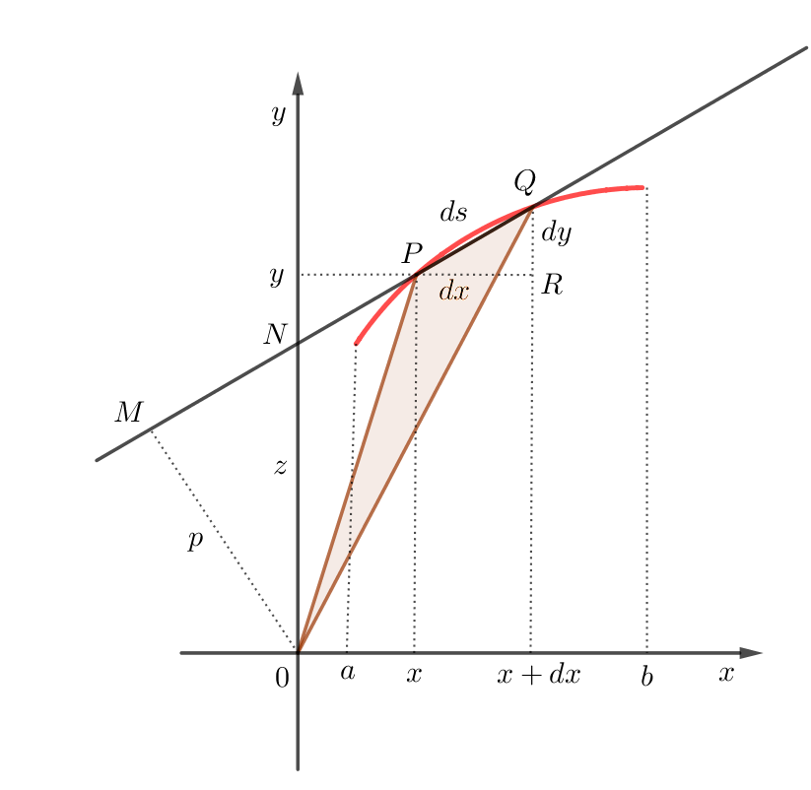
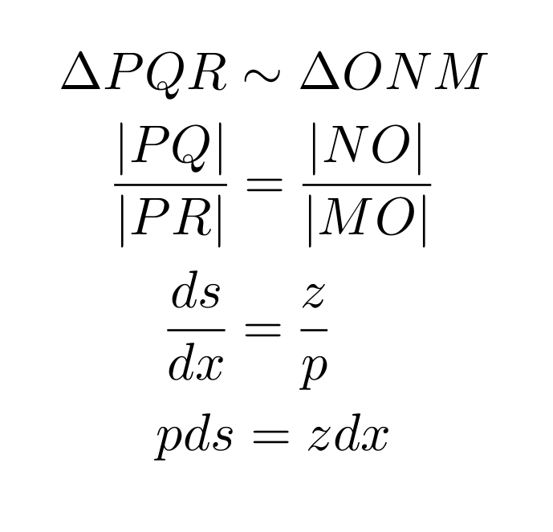
Leibnizova aritmetická kvadratura

Slide 22
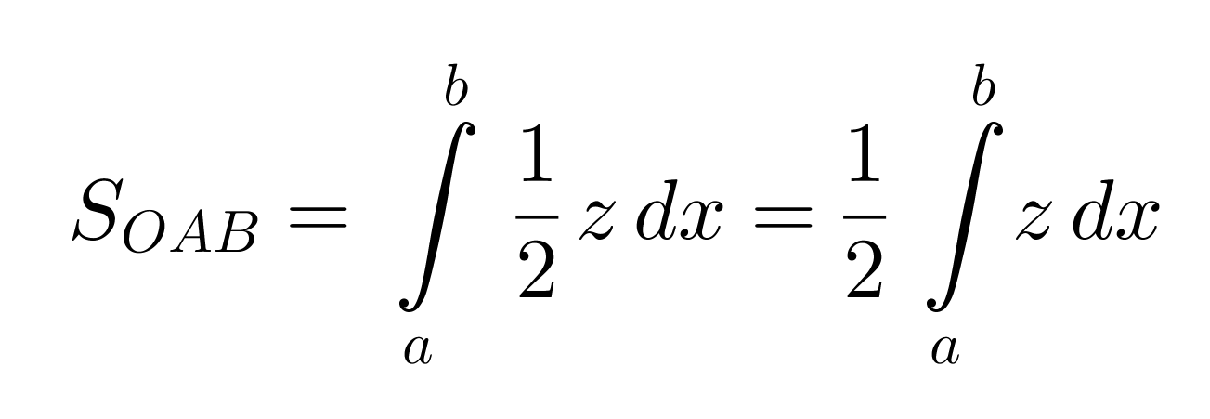
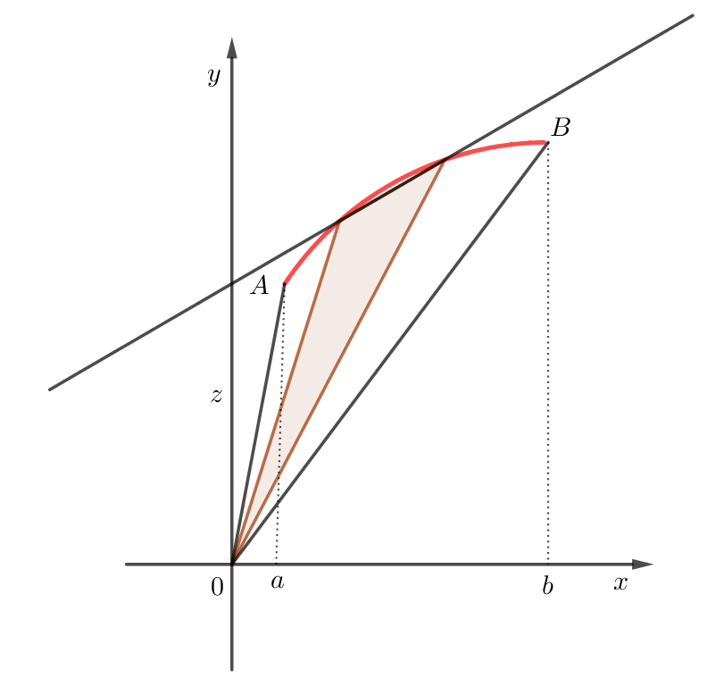
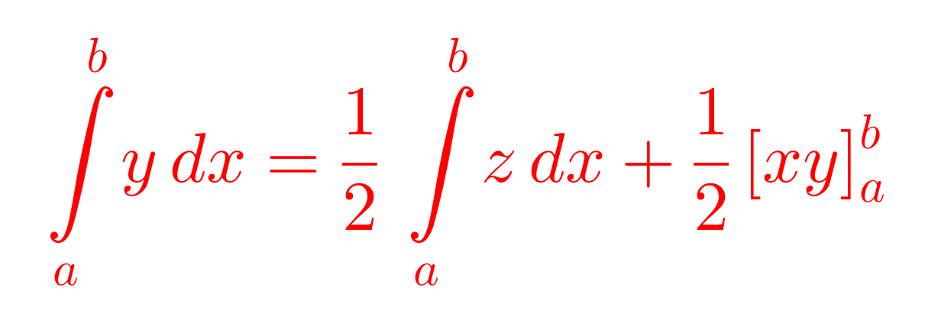
Leibnizova aritmetická kvadratura

Slide 23
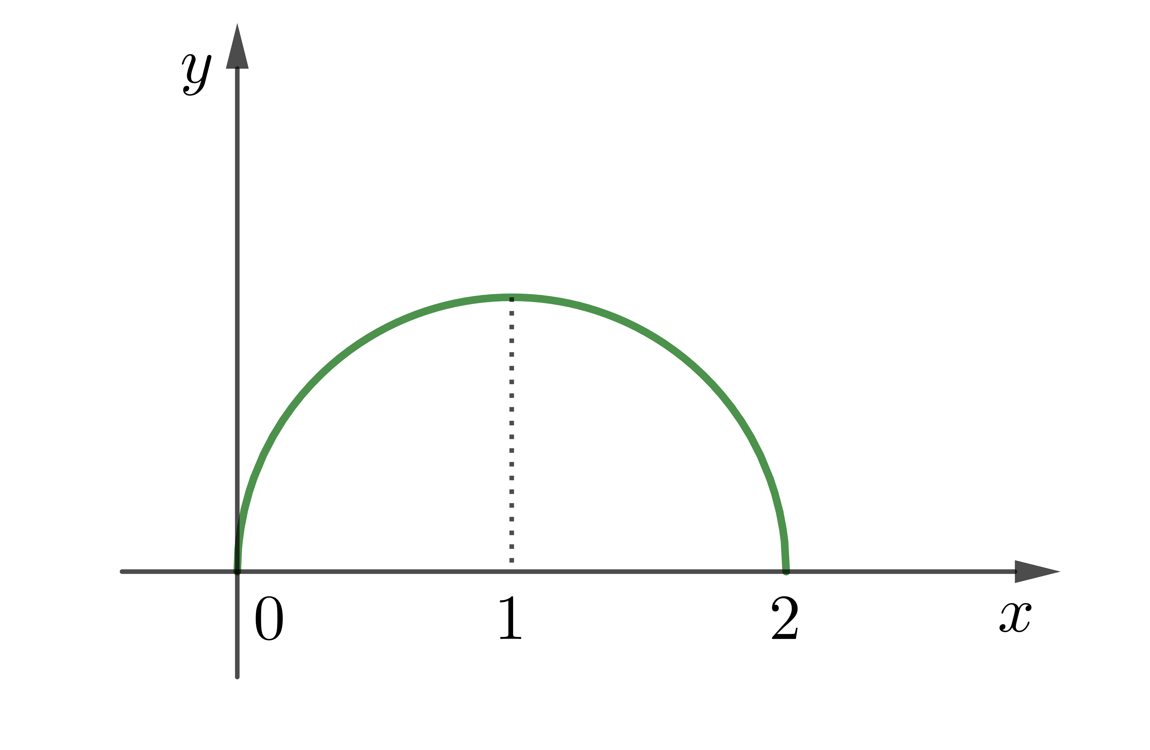
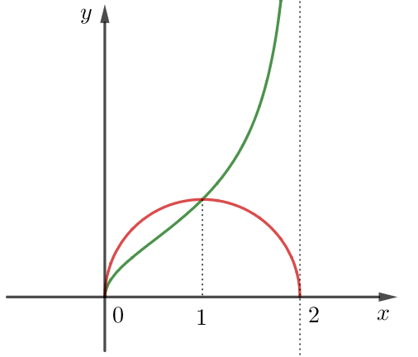
Leibnizova aritmetická kvadratura

Slide 24
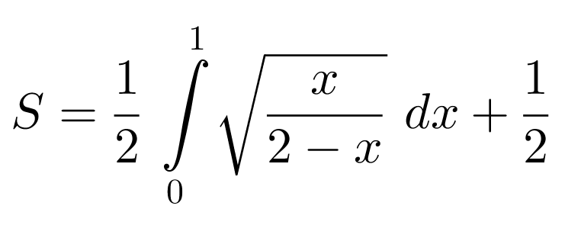
Leibnizova aritmetická kvadratura

Slide 25
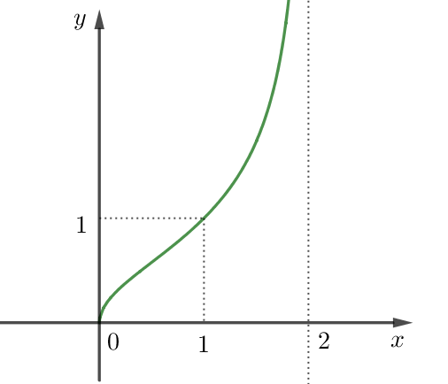
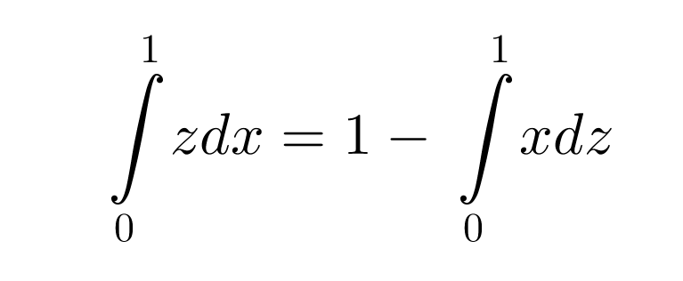
Leibnizova aritmetická kvadratura

Slide 26
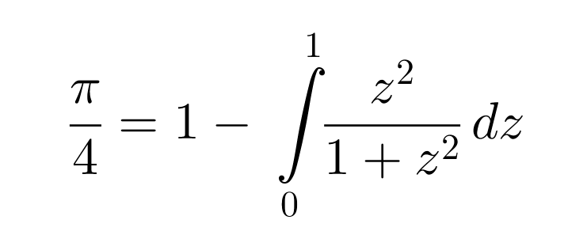
Leibnizova aritmetická kvadratura

Slide 27
Kariérní vzestup a sestup učitele
Kód projektu: EduVibr - Tdi 007 - KOMAFRI
Motivace: pokles zájmu o učitelskou profesi, nedostatek učitelů (Fy), domácí vzdělávání, odškolnění společnosti (Illich, str. 15)
Finanční zajištění: MŠMT: 0 %
Škola: 100 %
Doporučená strategie: ASVNAKZC (der Wolf und die Ziege)
odchod učitelů do důchodu v 90 letech
Projednat: Doporučené místo jednání:
Kulaté stoly s kvalifikovanými učiteli U Fleků
Hranaté stoly s nekvalifikovanými učiteli U Kaštanu
Oválné stoly s akademickými pedagogickými údy Bufet Rekorátu UK, Celetná 20
Hospodářská komora Obec spisovatelů, Železná 18
Svaz průmyslu a dopravy Svaz hudebníků ČR, Na Zátorách 8
Eduin Hlavní kancelář společnosti Eduout
Eduout Hlavní kancelář společnosti Eduin
Školští experti ČSSD, ANO, KDU-ČSL, ODS, TOP 09, KSČM Pedagogické muzeum, Valdštejnská 20
Ostatní školští experti působící v médiích Pedagogická knihovna J. A. Komenského
Zálesák Tom Sherwood
ČMOS PŠ Fantova kavárna na hlavním nádraží
Svaz důchodců (učitelů) ČR PSZN v Litomyšli (v případě deště penzion Lilie)

Slide 28
Kariérní vzestup a sestup učitele
Seznam použitých zkratek:
ES edukace sólo, bez doprovodu
ED edukace s doprovodem
AS asistent edukátora seniora
ZDS zdravotní dozor edukátora seniora
VP výuka pouze v přízemí
UKM známá diagnóza staršího edukátora
NKM ještě známější diagnóza ještě staršího edukátora
BP barevné pruhy na chodbě
BPKT barevný pruh na trase kabinet – třída
BPKWC barevný pruh na trase kabinet – záchod
BPTWC barevný pruh na trase třída – záchod
ZKZZŽ zákaz komunikace se zákonnými zástupci žáků
PORG pedagogický orgasmus
T Teachers - blended whiskey
MD, MO Magistr Dark, Magistr Orginal (Plzeň – Božkov)
R, xR Rum, x –počet povolených panáků v průběhu edukační reality
NRNŠ nima ruma nima šturma
NBI nemocen během inspekce ve škole

Slide 29
Kariérní vzestup a sestup učitele
Kariérní Délka Odměna Označení Poznámky
stupeň praxe Poplatek edukátora
___________________________________________________________________
UUKOKŘ
1 1,00 5 radost z díla Basic hledání, očekávání, šok z reality
2 0,80 10 3000,-Kč De Lux nalezení pevného bodu
3 0,60 15 3010,-Kč Jiskra ví o něm školník
4 0,50 20 4999,-Kč Plamen poučuje ředitele školy, vědí o něm na kraji
5 25 6666,-Kč Inferno ve škole dělá peklo, poučuje předsedu ŠR
6 30 10000,-Kč Canschulin kandidát na školního inspektora, NLV
7 35 15000,-Kč Holzam dřevěný Amos (Č, M, S)
8 40 20000,-Kč Feram železný Amos
9 0,50 45 -2000,-Kč Kleinzden der kleine Zdeněk Nejedlý, ZKZZŽ, 1R
10 0,40 50 -3000,-Kč Groszden der große Zdeněk Nejedlý, ZKZZŽ, 2R
11 0,30 55 -3500,-Kč Demen dementus, ED(AS), VP, ZKZZŽ , 3R
12 0,20 60 -4000,-Kč Demen s. dementus superior, ED(AS), ZDS, VP
13 0,10 65 -4500,-Kč Demen m. dementus maximus, ED(AS), ZDS, VP, UKM
14 není nutná radost z díla Reformátor tvůrce kurikulárních reforem

